Slide 1
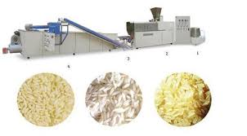
Fortifikasi Beras:
Aplikasi Teknologi Fortifikasi di Beberapa Negara
Program Studi Teknologi Pangan Universitas PGRI Semarang

Slide 2
Outline
Latar Belakang
Apakah Beras Layak sebagai Kendaraan Fortifikasi di
Indonesia?
Beberapa Pilihan Teknologi Fortifikasi Beras
Beberapa Pilihan Zat Gizi dalam Fortifikasi Beras
Estimasi Biaya fortifikasi beras dengan teknologi fortifikasi
yang berbeda
Model Pelaksanaan Fortifikasi Beras di Berbagai Negara
Berbagai bukti dampak fortifikasi dari berbagai negara
Bagaimana fortifikasi beras dilaksanakan di Indonesia

Slide 3
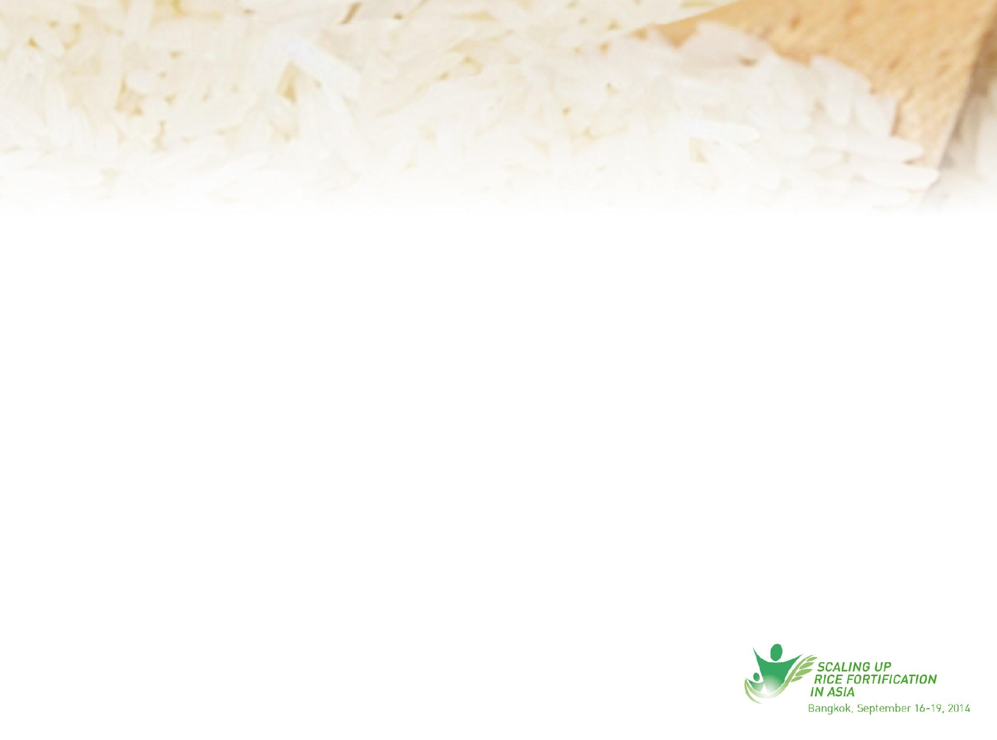
A. Latar Belakang
Fortifikasi beras dapat
menjadi strategi yang
Pendek
garam
prospektif dalam Mengatasi Masalah Kekurangan Gizi Mikro
Diversifikasi Pangan
BB kurang
Tepung terigu
Supplementasi
Gizi Kurang
Kurus
Beras
Taburia
Masalah gizi
Minyak gorang
Defisiensi
Gizi Mikro
Fortifikasi
Bio-fortifikasi
Bumbu
masak
Kegemukan
Gizi Lebih
lainnya
Penyakit tidak
Menular

Slide 4
B. Apakah Beras Layak sebagai
Kendaraan Fortifikasi?
Syarat wahana fortifikasi
  Dikonsumsi cukup banyak dan secara teratur
  Variasi konsumsi tidak terlalu besar
  Tidak memungkinkan konsumsi berlebihan zat gizi
yg ditambahkan
  Tidak menimbulkan perubahan organoleptik
  Produsennya terbatas

Slide 5
Konsumsi Beras di Indonesia
Berdasarkan Data Susenas : 2009-2013
 | g/or/hari |  |  |  |  | kg/or/tahun |  |  |  |  | Growth rate (%)
 | 2009 | 2010 | 2011 | 2012 | 2013 | 2009 | 2010 | 2011 | 2012 | 2013
Kota | 263.6 | 256.0 | 263.5 | 251.1 | 253.3 | 96.2 | 93.4 | 96.2 | 91.7 | 92.4 | (1.0)
Desa | 295.4 | 289.1 | 293.7 | 278.1 | 274.4 | 107.8 | 105.5 | 107.2 | 101.5 | 100.2 | (1.8)
Rerata | 280.1 | 273.1 | 278.7 | 264.6 | 263.9 | 102.2 | 99.7 | 101.7 | 96.6 | 96.3 | (1.4)
5

Slide 6
Rice delivers calories but is low in
vitamins & minerals
Vitamin and mineral losses during rice milling
Brown Rice Milled Rice
100
90
80
70
60
50
40
30
20
10
0
% Whole Rice
56
44
42
42
14
Vit B1
Vit B2
Niacin
Folate
Iron
Bagriansky 2007

Slide 7
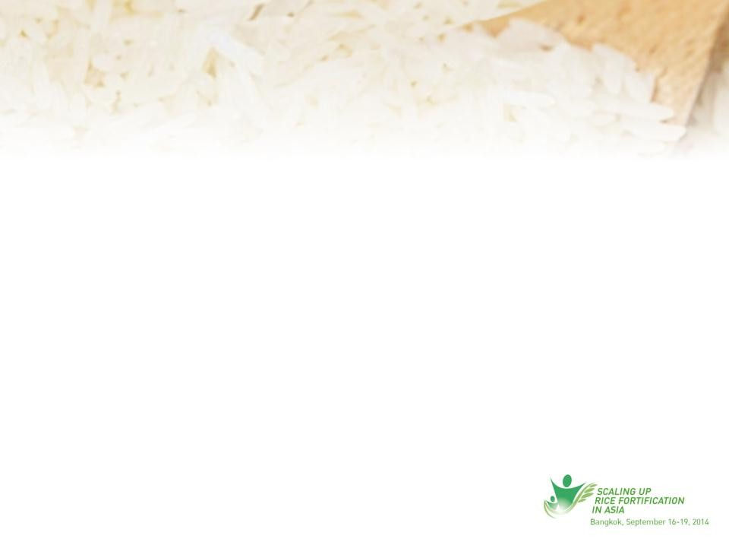
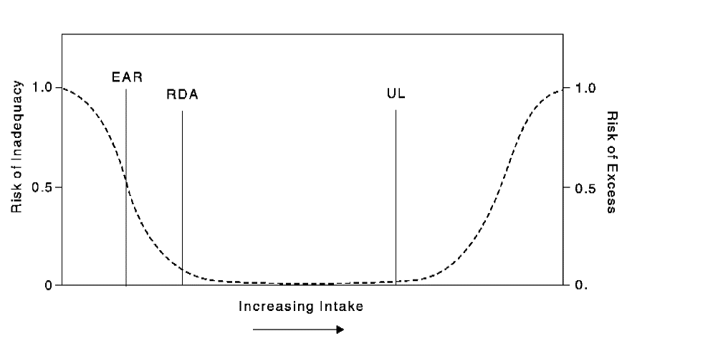

Bagaimana agar fortifikasi aman?
EAR
RDA /
RNI
UL
EAR: Estimated Average Requirement; RDA: Recommended Dietary Allowance /
RNI: Recommended Nutrient Intakes; UL: Tolerable Upper Intake Level
Definitions from IOM 2000, p. 3

Slide 8
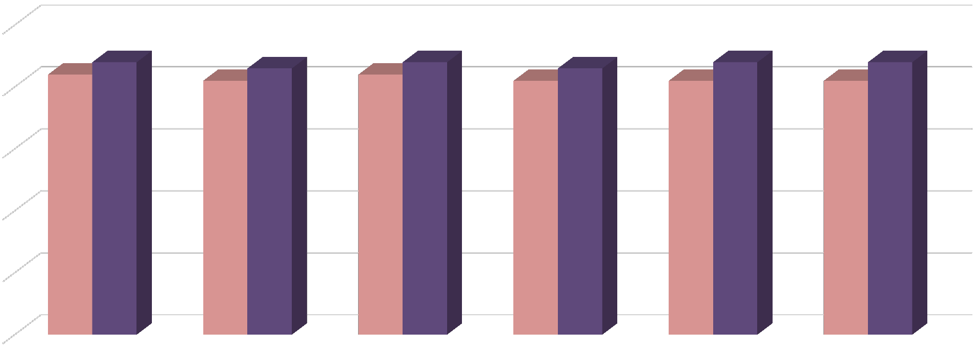
Apakah beras fortifikasi diterima oleh
konsumen?
Acceptability Scores for Fortified and Non-fortified Rice: Sensory Evaluation by Indian Children 8-11 Years
5
No statistically significant differences between fortified & non-fortified rice
4
3
2
1
0
Appearance
Color
Texture
Fortified rice
Odor
Non-fortified rice
Taste
Overall
Fortified rice tastes, looks and smells like non-fortified rice
Radhika 2011; extruded rice

Slide 9
Salah satu tantangan kedepan adalah banyaknya penggilingan beras di Indonesia, yang sebagian besar berskala kecil, sehingga menjadi kendala dalam Qulity Assurance (BPS, 2012)
 | No. of Rice mills according to capacity: ton/year
 | Big (11.000 ) | Medium (4.320) | Small (1.440) | total
Aceh | 96 | 214 | 2.917 | 3.227
Sumut | 105 | 258 | 5.494 | 5.857
Sumbar | 46 | 281 | 4.578 | 4.905
Sumsel | 100 | 409 | 8.372 | 8.881
Lampung | 17 | 278 | 7.028 | 7.323
Jabar | 555 | 2.002 | 30.758 | 33.315
Jateng | 139 | 855 | 23.727 | 24.721
Jatim | 417 | 1.665 | 25.343 | 27.425
Banten | 19 | 248 | 7.049 | 7.316
NTB | 113 | 200 | 2.825 | 3.138
Kalbar | 58 | 296 | 10.280 | 10.634
Kalsel | 48 | 170 | 2.070 | 2.288
Sulsel | 149 | 872 | 15.991 | 17.012
Prp.Utama | 1.862 | 7.748 | 146.432 | 156.042
Prop Lain | 213 | 880 | 22.612 | 23.705
Indonesia | 2.075 | 8.624 | 169.044 | 179.743

Slide 10

Beberapa terminologi penting dalam
fortifikasi beras
Terminologi | Pengertian
Fortifikan | Zat gizi mikro yang dipilih untuk fortifikasi bahan makanan tertentu misalnya, beras, tepung terigu, garam)
Premix | Campuran yang mengandung beberapa fortifikan (vitamin and mineral)
Fortified kernels | Butiran berbentuk beras yang mengandung premix (campuran fortifikan)
Beras fortifikasi | Beras biasa (Non-fortified rice) dicampur dengan premix berbentuk beras /fortified kernels (dengan ratio 0.5 – 2%; umumnya 1%)

Slide 11
Bagaimana Fortifikasi Beras
Dilakukan?
Berlaku untuk Coating dan Ekstrusi
Whole rice grains
Polished rice
Rice
paddy
Mixed at 0.5%-2%
ratio
Fortified rice
Whole/ broken rice grains
Fortified
kernels
Chart adapted from Steiger 2012

Slide 12
C. Beberapa Pilihan Teknologi
Fortifikasi Beras
Dusting
All rice grains dusted with a fortificant mix
Limited nutrient protection
Sedimentation risk
Frequently done in USA
Due to nutrient loss, not suitable in countries where rice is washed or where excess cooking water is discarded
DSM research

Slide 13
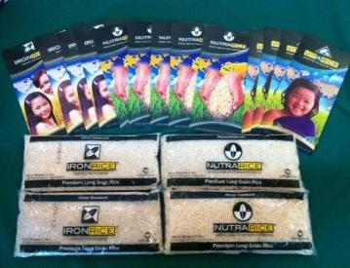
C. Beberapa Pilihan
teknologi…(lanjutan)
Coating
Nutrients are added in coating layer on the rice surface
  Several coating technologies; different performance of FK
  Some rinse-resistant; some not
Native rice variety can be coated
Either broken or whole grains can be coated
Nutrients disperse in rice upon cooking; allows higher concentration of nutrients in FK
Examples of fortified rice made by blending coated kernels with non-fortified rice. Wright Group photo.
DSM and Wright Group research

Slide 14
C. Beberapa Pilihan
Teknologi…(lanjutan)
Extrusion
Broken rice grains can be used as starting material
Micronutrients are equally distributed inside the
fortified kernel
Only few particles are on the surface, thus reducing exposure to environment and nutrient degradation
Color impact from micronutrients depends on nutrient
formulation
DSM research

Slide 15
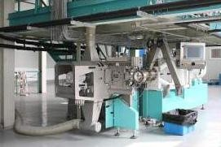
Extrusion technologies
Temperature influences appearance and cooking characteristics of final fortified kernels
Cold extrusion uses a pasta press at 30 – 50°C
Warm extrusion includes a preconditioner and uses a pasta press or extruder (single or double) at 60 – 80°C
Hot extrusion includes a preconditioner and uses a extruder (single or double) at 80 – 110°C
DSM research
Photo: Bühler Group hot extrusion equipment

Slide 16
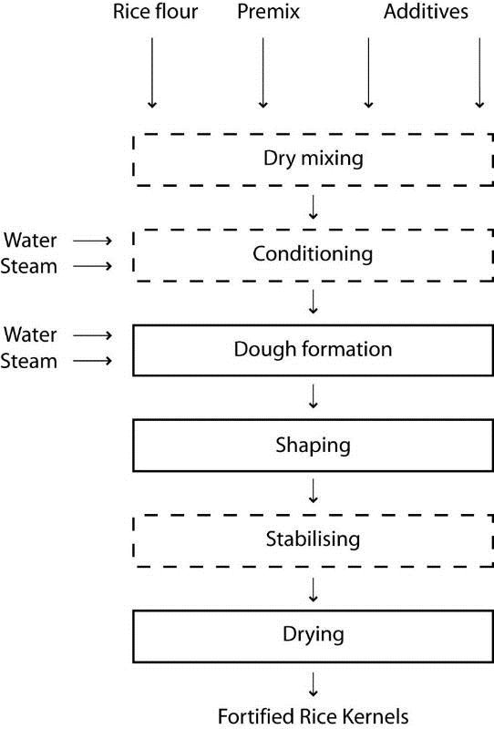
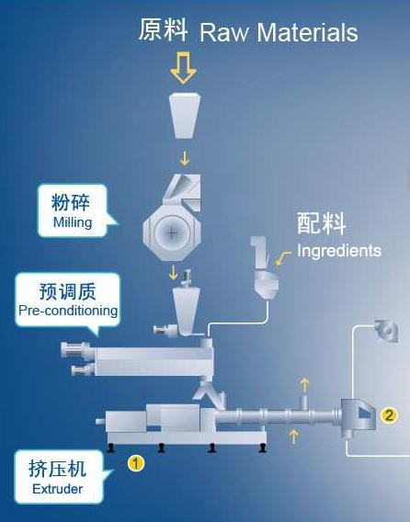
Basic extrusion steps
16
DSM research

Slide 17
Are the nutrients in fortified rice retained
after preparation and cooking?
Percent Retention of Nutrients Exposed to Different Preparation and Cooking Methods: Average for Coating, Cold Extrusion & Hot Extrusion
d er
er
er
er
er
120
100
80
60
40
20
0
Excess + soaking Excess
Boiling
Boiling + washing Frying
Zinc Iron Vit. A Vit. B12 Folic acid
In fortified rice made through coating and extrusion technologies, there is good retention of most nutrients (except Vitamin A) over a wide variety of washing and cooking methods
Wieringa 2014

Slide 18
D. Beberapa Pilihan Zat Gizi dalam Fortifikasi Beras
Rekomendasi (WHO) kadar gizi mikro berdasarkan tingkat konsumsi beras menggunakan acuan fortifikasi pada maizena dan tepung terigu (mg / 100g)
Zat gizi | coumpound | < 75 g/hr | 75-149 g/hr | 15-300 g/hr | >300 g/hr | EAR
besi | MF-PP | 12 | 12 | 7 | 7 | -
Asam Folat | Asam folat | 0,50 | 0,26 | 0,13 | 0,10 | 0,192
Vit.B12 | Cyanocobalamin | 0,004 | 0,002 | 0,001 | 0,0008 | 0,002
Vit.A | Vit.A palmitat | 0,59 | 0,3 | 0,15 | 0,1 | 0,357 (p) 0,429 (l)
Seng | Zink Oxide | 9,5 | 8 | 6 | 5 | 8,2 (p) 11,7 (l)
Thiamin | Thiamin mononitrate | 2,0 | 1,0 | 0,5 | 0,35 | 0,9 (p) 1,0 (l)
Niacin | Niacin Amide | 26 | 13 | 7 | 4 | 11 (p) 12 (l)
Vit.B12 | Pyridoxine Hydrochloride | 2,4 | 1,2 | 0,6 | 0,4 | 1,1

Slide 19
Rice Fortification Characteristics –Country Experiences (WHO
and FAO, 2008)
Aspect | Description
Nutrient content | Iron, except Costa Rica. 4-7 vitamin and minerals, except The Philippines (only iron). The micronutrient content was similar with the method used for fortification.
Characteristics of the Rice- and micronutrient premixes | The artificial and fortified kernels of hot extrusion was similar with natural grains (transparency, sheen, consistency, and flavor) The fortified kernels of cold extrusion are opaque and slightly off- color Coated kernels often have a distinctive color, smell, and taste that are objectionable to some consumers Dusted kernels loose the micronutrient-premix on their surface with rinsing and washing (unsuitable for developing country)
Costs | Dusting is the least expensive Hot extrusion is the most expensive The final cost of the rice-premix would be more or less the same regardless of the number and type of micronutrients added 67%-74% of total cost are not associated wih the fortificant mix such as purchasing the rice grains, manufacturing the rice flour, and investing in equipment and facilities.

Slide 20
E. Estimasi Biaya Fortifikasi Beras dengan
Teknologi Fortifikasi yang Berbeda
Negara | Harga beras (US$/KG) | Teknologi | Estimate harga premix (US$/KG) | Estimate biaya fortifikasi (US$/TON) | Peningkatan harga eceran beras (%)
China | 0,5 | Hot Extrusion | 2,00 | 15 | 2-4%
Philipina | 0,55 | Coating | 2,00 | 10 | 1,8%
Costa Rica | 0,63 | Col Extrusion | 2,11 | 10,5 | 1,7%
India | 0,52 | Hot Extrusion | 1,50 | 14,7 | 1,5-2,5 %
Bangladesh | 0,4 | Hot Extrusion | 2,0 | 9 - 35 | 2,2- 8%

Slide 21
Estimated Cost of Fortificant in the Fortified Rice with Iron Content 65 ppm
Micronutrients (Fortificant) | Micronutrient Content Adde to Rice (mg/Kg) | Cost of Fortificant In the Fortified Rice (USD/MT) *)
B-1 (Thiamin) | 5.0 | 0,17
Niacin | 40.0 | 0,51
Folic Acid | 1.0 | 0,24
B-12 | 0.01 | 0,46
Iron | 65.0**) | 3,08
Zinc | 25.0 | 0,23
TOTAL |  | 4,69
*) Estimated Price, based on 2007 international price (USAID, 2008), added with 10% of inflation rate during 2007-2009
**) The original formula was only 24 ppm

Slide 22
F. Model Pelaksanaan Fortifikasi Beras di
Berbagai Negara
Terdapat 3 pilihan model
 | Mandatori | Jaring Pengaman sosial (JPS) | Voluntary
Bagimana? | Diselenggarakan Pemerintah | Melalui JPS yang ditribusi beras | Inisiatif produsen merespon kebutuhan konsumen
Ketersediaan | Semua beras difortifikasi, tersedia untuk semua, | Hanya beras yg didistribusikan untuk JPS | Di Pasar Tersedia beras fortifikasi dan yang tidak fortifikasi
Siapa yang bayar/cost | Konsumen atau produsen atau pemerintah | Pemerintah/penggung jawab program JPS | konsumen
Potensi dampak | Besar, sebagian besar akan menonsumsi beras fortifikasi | Besar untuk penerima manfaat : miskin/rawan | Kecil, hanya konsumen/pembeli
Dimana dilaksanakan | Costa Rice, Panama, Nicaragua, Philipina | Bangladesh (makanan buruh, anak sekolah), Philipina (beras subsidi), Indonesia (beras subsidi), India (Makanan Anak Sekolah) | Brazil, Colombia, Afrika Selatan, USA

Slide 23
F. Model Pelaksanaan Fortifikasi
…(lanjutan)
Negara | mulai | teknologi | Gizi mikro | Skala dan jalur distribusi | Sasaran penduduk
Brazil | 2008 | Ekstrusi | Besi-Fe PP, Seng, VitA, B1, B3, B9, B12 | Sakla besar distribusi via pasar komersial | Masy.umum, anak sekolah, dan Penduduk miskin
Bangladesh | 2013 | Ekstrusi | Besi, seng, asam folat, vit. A, B1, B12 | Skal kecil, makanan sekolah, sosial safty nets. | Anak sekolah, penduduk miskin(bantu an makan)
Kambodja | 1012 | Ekstrusi | Besi-Fe PP, Seng,, VitA, B1, B3, B6, B9, B12 | Skala kecil, via, makanan anak sekolah WFP | Anak sekolah

Slide 24
F. Model Pelaksanaan Fortifikasi
…(lanjutan)
Negara | mulai | teknologi | Gizi mikro | Skala dan jalur distribusi | Sasaran
Colombia | 2002 | Ekstrusi, coating | Besi-Fe PP, seng, Vit. B1,B9 | Via pasar komersial dan program sktor pemerintah | Masyarakat umum dan anak sekolah
Costa Rica | 2001 | Ekstrusi, coating | Vit B1, B3, B9, B12, E, Se, Seng | Mandatori nasional, via pasar komersial | Masyarakat umum
Mesir | 2010 | Ekstrusi | Besi-Fe PP, Seng, VitA, B1, B3, B6, B9, B12 | Skla menengah, program sektor pemerintah | Anak sekolah, penduduk miskin
India | 2008 | Ekstrusi | Besi-Fe PP | Skla menengah, program sektor pemerintah, pasar komersial, pasar disubsidi | Penduduk miskin, masyarakat umum
pemerintah

Slide 25
F. Model Pelaksanaan Fortifikasi
…(lanjutan)
Negara | mulai | teknolo gi | Gizi mikro | Skala dan jalur distribusi | Sasaran
Indonesia | 2010 | ekstrusi | Besi-Fe PP, Seng, B1, B3, B9, B12 | Skala menengah. Via program sektor pemerintah | Penduduk miskin
Papua Nugini | 2007 | coating | Besi, Fe-PP, B1 dan B3 | Mandatori | Masyarakat umum
Philipina | 2000 | Ekstrusi/ coating | Besi-PP, Besi- FeSO4 | Mandatori (tidak terlaksanan baik) | Kelompok rawan dan masyarakat umum
USA | 1958 | Dusting, coating | Besi, FePO4< B1< B3, B9 | Program Pemerintah, pasar terbuka skala besar (70% beras fortifikasi), fortifikasi diharuskan di 6 negara bagian) | Masyarakat umum

Slide 26



Changes in the Rice Supply Chain
When Fortification is Introduced
Input suppliers
Farmers
Processors (Millers)
Distributors
Consumers
Blending
Regulatory and
Program Environment
Fortified kernel producers
Fortificant suppliers

Slide 27
Fortified Rice Supply Chain
Applies to coating and extrusion
Paddy
rice
Milled rice
Fortified rice
Rice farmers
Rice millers
Rice blending
Distribution and sales channels
Consumers
Broken rice / head rice*
Fortified kernel producers
Social distribution channels
Fortificant/
Fortified kernels
Fortificant mix (premix)
Micronutrient producers & suppliers
* For extrusion technology broken rice can be used to produce fortified kernels, with coating technology head rice is required

Slide 28
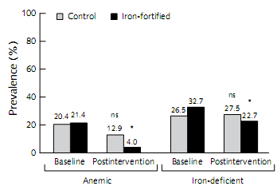
G. Berbagai Bukti Dampak Fortifikasi dari
Berbagai Negara
1. Studi fortifikasi besi pada beras (Ultra Rice) di Mexico
Setelah 6 bln perlakuan prevalensi anemia pada ibu penerima beras fortifikasi turun sebesar 80% dan prevalensi defisiensi besi sebesar 29% .
Figure 1. Comparison of the prevalence of anemia (hemoglobin < 12.2 g/dL) and iron deficiency (serum ferritin < 12.0 µg/L or serum transferrin receptors > 8.5 mg/L).
Source: Hotz, Christine. Et al. 2008. Effcacy of iron-fortifed Ultra Rice in improving the iron status of women in Mexico. Food and Nutrition Bulletin, vol. 29, no. 2, The United Nations University.

Slide 29
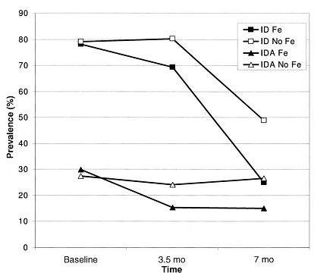
G. Berbagai Bukti Dampak …. (lanjutan)
2. Studi fortifikasi beras pada anak sekolah di India
Setelah 7 bulan perlakuan, prevalensi defisiensi besi turun dari 78% ke 25% pada kelompok perlakuan (iron group) dan dari 79% ke 49% pada kontrol group. Sedang pada prevalensi anemia gizi besi (IDA) turun dari 30% ke 15% kelompok perlakuan dan pada grup kontrol tidak menunjukan perubahan prevalensi (28% and 27%).
Figure 2. Prevalence of iron deficiency (ID) and iron deficiency anemia (IDA) in children receiving a lunch meal containing iron-fortified rice
Source: Moretti, et al. 2006. Extruded rice fortified with micronized ground ferric pyrophosphate reduces iron deficiency in Indian schoolchildren: a double-blindrandomized controlled trial. Am J Clin Nutr 2006;84:822–9. USA: American Society for Nutrition

Slide 30
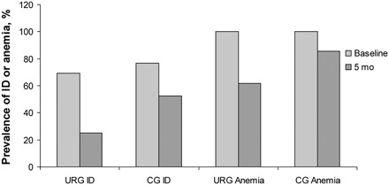
G. Berbagai Bukti Dampak …. (lanjutan)
3. Studi efikasi fortifikasi zat besi pada beras pada anak umur 6-24 bulan di Brasil
Prevalensi defisiensi besi turun dari 69.1% to 25% pada
kelompok URG (ultra rice group) dan dari 76.9% to 52.7% pada
CG (Kontrol group). Prevalensi anemia turun dari 100% ke 61.9% pada kelompok URG dan dari 100% ke 85.6% pada
kelompok kontrol.
Figure 1. The prevalence of ID and anemia in children who received fortified rice (URG, n =
84) or unfortified commercial rice with iron drops (CG, n = 91).
Source: The American Institute of Nutrition,2010

Slide 31
H. Bagaimana Fortifikasi Beras
Dilaksanakan di Indonesia
Fortifikasi Raskin (beras subsidi bagi penduduk miskin) sangat prospektif :
  Teknologi fortifikasi pada beras semakin berkembang dan telah mulai diimplementasikan di Costa Rica, Cina, Filipina, Brazil,India, dll.
  Raskin ditargetkan untuk dikonsumsi keluarga miskin yang mempunyai risiko tinggi menderita AGB (Tepat sasaran) .
  Produksi Raskin terpusat di bawah koordinasi Perum BULOG sehingga relatif mudah untuk dikontrol.
Dalam rangka mengatasi Anemia Gizi Besi (AGB) pada penduduk miskin, Bappenas bekerjasama dengan kementerian dan lembaga terkait melaksanakan Pilot Proyek Fortifikasi RASKIN sejak tahun 2010, menggunakan bantuan hibah dari ADB.
31

Slide 32
H. Bagaimana Fortifikasi Beras
…(lanjutan)
PROGRAM RASKIN
Rincian | 2012 | 2013 | 2014
Jumlah RTS-PM | 17.488.007 | 15.530.897 | 15.530.897
Alokasi per RTS-PM/Bulan (Kg) | 15 | 15 | 15
Durasi (bulan) | 14 | 15 | 12
Kuantum (Juta Ton) | 3,67 | 3,49 | 2,79
Subsidi Harga Raskin (Rp/Kg) | 5.698 | 6.151 | 6.730
a. Harga Pembelian Beras Bulog (Rp/Kg) | 7.298 | 7.751 | 8.330
b. Harga jual Raskin (Rp/Kg) | 1.600 | 1.600 | 1.600
Total Subsidi (Rp.Triliun) | 20,9 | 21,49 | 18,8
TIM NASIONAL PERCEPATAN PENANGGULANGAN KEMISKINAN
TIM NASIONAL PERCEPATAN PENANGGULANGAN KEMISKINAN
32

Slide 33
H. Bagaimana Fortifikasi Beras
…(lanjutan)
Fortifikasi Raskin (beras subsidi bagi penduduk miskin) sangat prospektif :
  Teknologi fortifikasi pada beras semakin berkembang dan telah mulai diimplementasikan di Costa Rica, Cina, Filipina, Brazil,India, dll.
  Raskin ditargetkan untuk dikonsumsi keluarga miskin yang mempunyai risiko tinggi menderita AGB (Tepat sasaran) .
  Produksi Raskin terpusat di bawah koordinasi Perum BULOG sehingga relatif mudah untuk dikontrol.
Dalam rangka mengatasi Anemia Gizi Besi (AGB) pada penduduk miskin, Bappenas bekerjasama dengan kementerian dan lembaga terkait melaksanakan Pilot Proyek Fortifikasi RASKIN sejak tahun 2010, menggunakan bantuan hibah dari ADB.
33

Slide 34
H. Bagaimana Fortifikasi Beras …(lanjutan)
TUJUAN DAN SASARAN
Pilot Proyek Fortifikasi Raskin
Tujuan Pilot Project : untuk mengkaji kelayakan Pelaksanaan Fortifikasi Raskin dari segi biaya, efektifitasnya untuk menurunkan masalah anemi Gizi Besi. | Lokasi dan Waktu : Pilot proyek dilaksanakan di Kab. Karawang, sampai dengan 31 Desember 2014 (sedang diproses perpanjangan waktu sampai dengan 31 Desember 2015). Sasaran (target) : Raskin yang difortifikasi → 5.000 ton untuk didistribusikan selama 8 bulan Rumah tangga sararan (RTs) penerima manfaat →34,178 RTs (230,000 jiwa) Jumlah Desa tercakup: 50 desa

Slide 35





H. Bagaimana Fortifikasi Beras
…(lanjutan)
Profil fortifikasi Raskin
Nutrient | Fortification Level | Compound | Source
 | mg/kg or ppm
Iron | 80 | Ferric Pyrophosphate* | WHO FF Guidelines, adjusted @ 5-10 kg/HH/moths
Zinc | 30 | Zinc Oxide | INO SNI, Wheat Flour
Thiamin | 6.4 | Thiamin Mononitrate | Canada and Australia
Folic Acid | 1.3 | Folic Acid | WHO FF Guidelines @ 150-300 g/dy
Vitamin B₁₂ | .01 | Vitamin B12 0.1% WS | WHO FF Guidelines @ 150-300 g/dy
Niacin | 53 | Niacinamide | US, Canada, Columbia, South Africa, Bahrain, Saudi Arabia

Slide 36









STATUS KEGIATAN PILOT
Kegiatan yang sudah dilaksanakan:
Perumusan model /teknologi fortifikasi
Pengadaan bahan dan
peralatan (premix dan feeder)
Pengembangan SOP
pelatihan tenaga
Instalasi gudang premix
Pelaksanaan advokasi dan sosialisasi
Persiapan Studi efikasi
Persiapan studi efektifitas
Kegiatan yang sdng bejalan
Produksi 5000 ton : (Peluncuran tg 14 Agustus 2014)
Distribusi ke 50 desa (mulai Agustus 2014 selama 8 bulan)
Studi efikasi
Studi efektifitas
OUTPUT
Rekomendasi Kebijakan untuk Scaling up

Slide 37
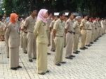

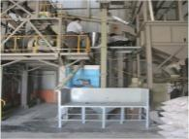

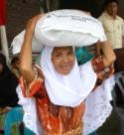
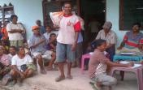
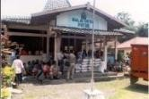
Mekanisme Ditribusi Raskin Fortifikasi (beras forti)
order
Government of
District/City
Sub-Regional BULOG Office
District’s RASKIN team
rice mills to fortify RASKIN
BULOG Warehouse
Distribution Point
(villages)
Final Distribution Point
(sub-villages )
beneficiary

Slide 38
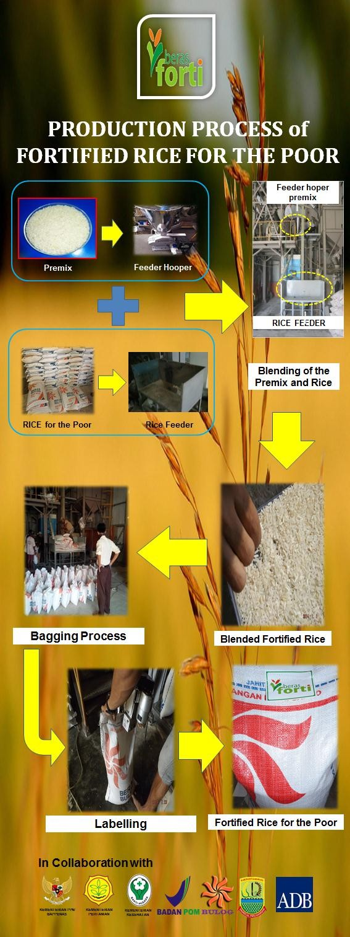

Slide 39
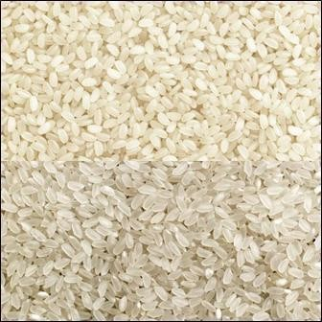

Slide 40
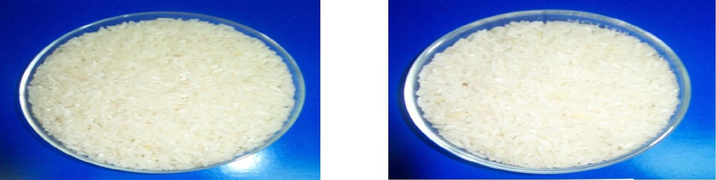
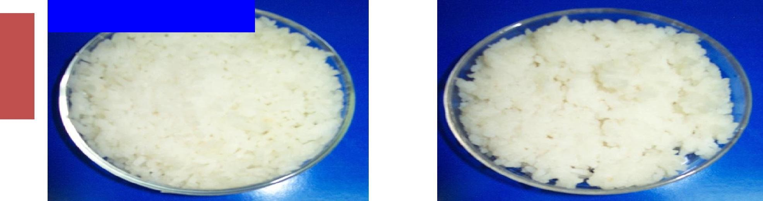
Beras Biasa
B E R A S
 | Beras yang Difortifikasi
 | Extruded SA Fe-P80
N
A S I
Nasi dari Beras Biasa
Nasi dari Beras difortifikasi Extruded SA Fe-P80

Slide 41
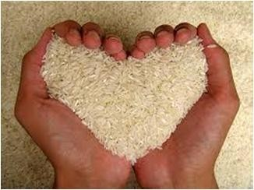
Terimakasih

Slide 42
Focuss group discussion
Buatlah suatu rencana program fortifikasi :
Zat besi
Vitamin A
Omega 3
Zinc
Tentukan :
Tujuan dan target atau sasaran fortifikasi
Tipe fortifikasi yang digunakan (alasan) beserta legalitas (voluntary or mandatory)
Pangan pembawa (pertimbangannya)
metode /teknologi fortifikasi yang dipilih jelaskan
Keunggulan produk hasil fortifikasi

